Slide 1
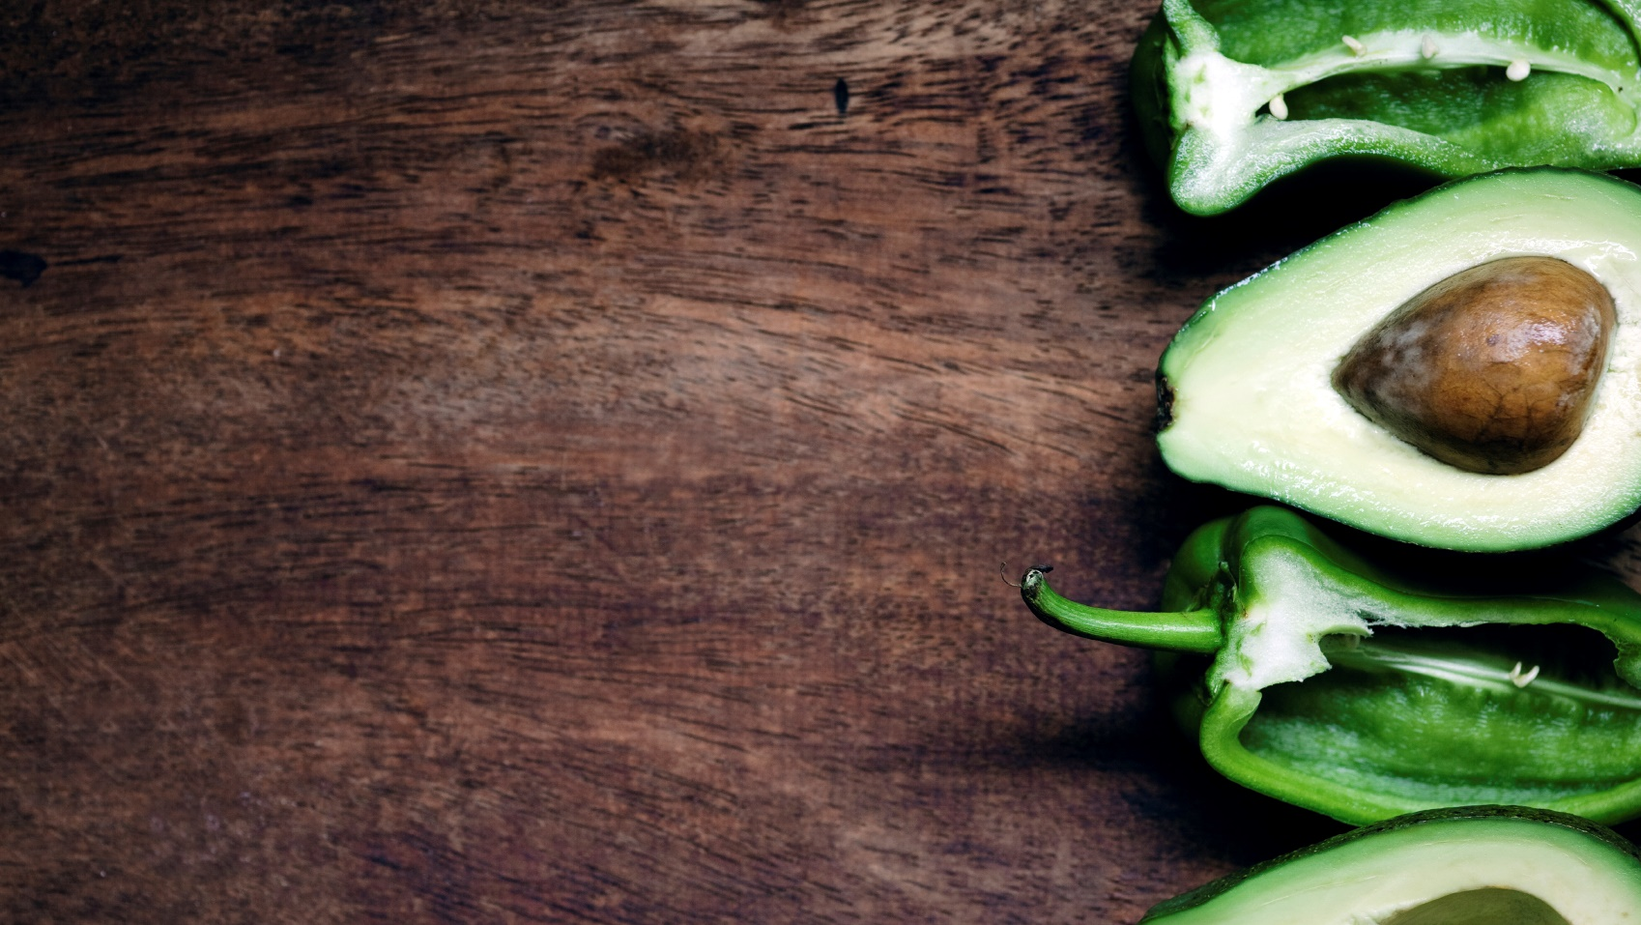
Anatomi & fisiologi sistem muskuloskeletal
Oleh : Faik Agiwahyuanto

Slide 2
Apa aja yg dipelajari ???
Pengertian Muskuloskeletal
Apa hubungan dari muskuloskeletal
Fungsi dari muskuloskeletal
Bagaimana kerja dari muskuloskeletal
Hubungan ke arah patologis

Slide 3
Muskulo-Skeletal ....????
Darimana Muskuloskeletal
Muskuloskeletal → berasal dari 2 organ yaitu Organ Muskulo dan Organ Skeletal yg membentuk 1 kesatuan untuk membuat 1 sistem bisa bekerja (Sistem Lokomotor atau anggota gerak)
Apa itu muskuloskeletal ???
Muskulo atau muskular → Jaringan otot-otot tubuh (Ilmu yg pelajari otot : Myologi)
Skeletal atau Osteo → Kerangka tubuh terdiri dari tulang inti, sendi, tulang rawan (kartilago) sebagai tempat menempelnya otot untuk mempertahankan sikap & posisi.

Slide 4
Organ-Organ diantara Sistem Muskuloskeletal
Muskulo/Muscle (Otot)
jaringan tubuh yg berfungsi mengubah energi kimia →kerja mekanik, sebagai respons tubuh terhadap perubahan lingkungan
Skeletal/Skeleton (Tulang)
Bagian tubuh terdiri dari tulang sejati, sendi, tulang rawan (kartilago) sebagai tempat menempelnya otot dan memungkinkan tubuh untuk mempertahankan sikap dan posisi
Sendi
Anggota gerak yang menjadi bagian penyambung antar tulang
Tendon
Jaringan ikat yang menghubungkan otot dan tulang
Ligamen
Jaringan ikat yang mempertemukan kedua ujung tulang
Bursae
Kantong kecil dari jaringan ikat, antara tulang dan kulit, antara tulang dan tendon atau diantara otot
Fascia
Jaringan penyambung longgar di bawah kulit atau pembungkus otot, saraf dan pembuluh darah.

Slide 5
Otot atau pembuluh darah ???

Slide 6
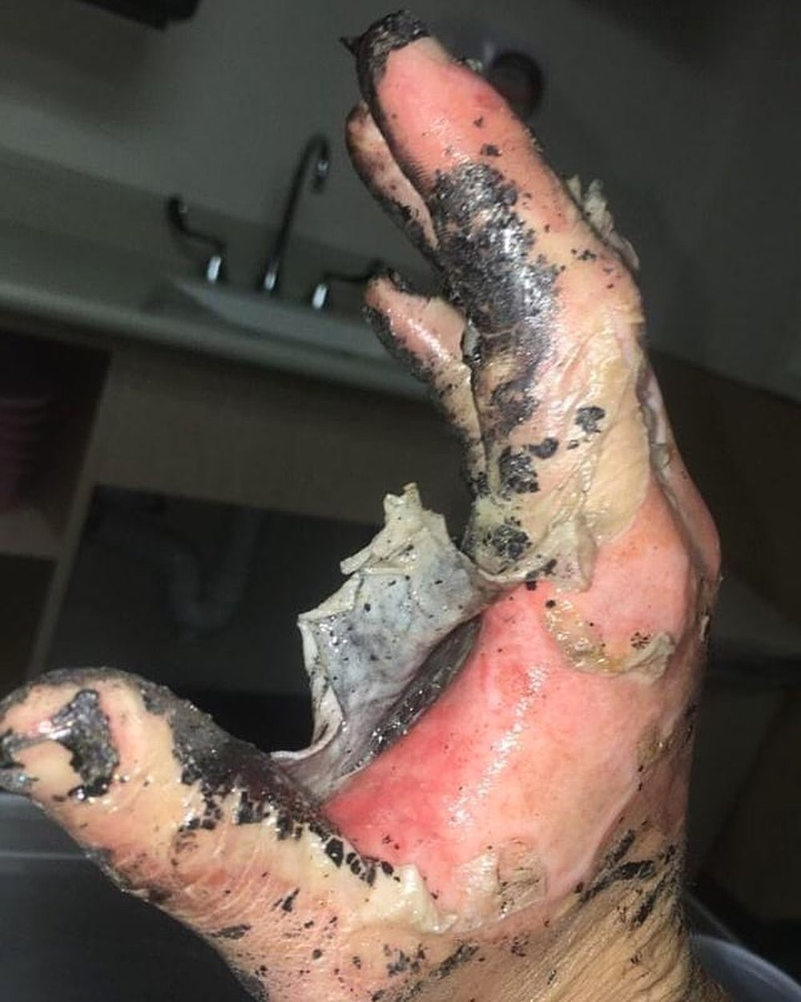
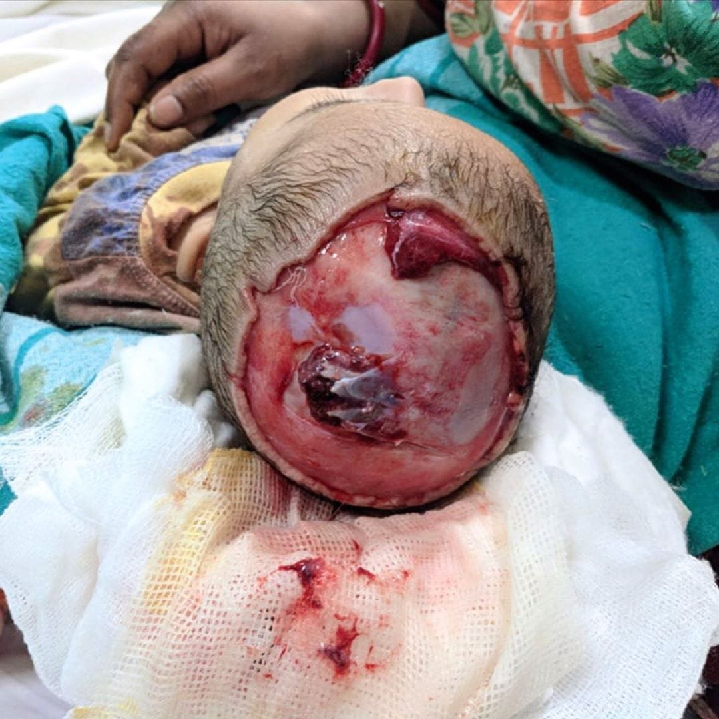
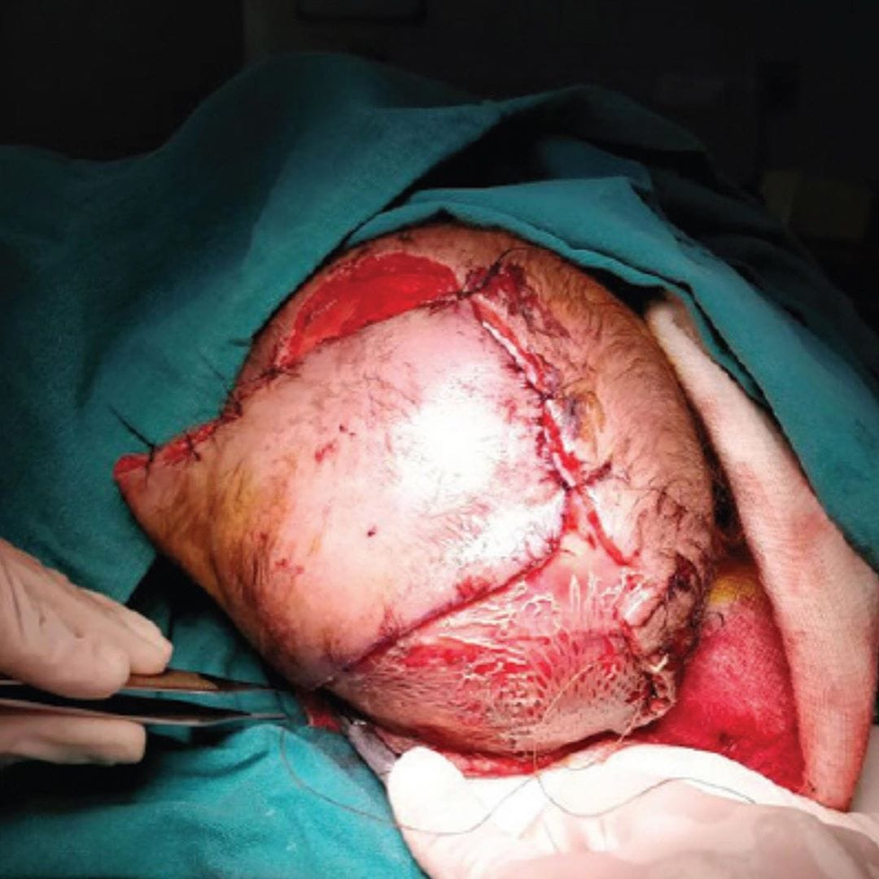
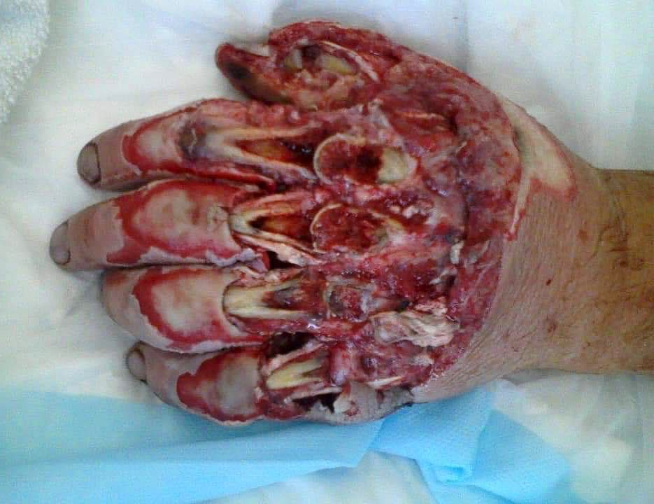

Slide 7
Muskulo / Muskulus (Otot) ...???
Sistem terdiri dari : Otot, Fascia,Tendon
Otot membentuk 43% BB, kandungan otot >1/3 adalah protein tubuh
Proses vital tubuh (Kontraksi jantung, pembuluh darah, bernafas, peristaltik usus) krn ada aktivitas otot

Slide 8
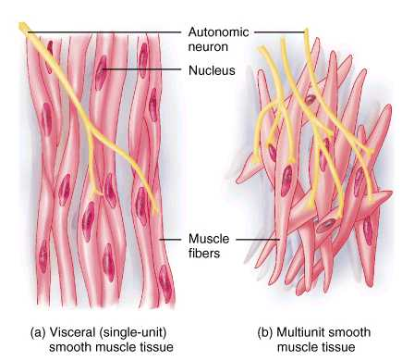
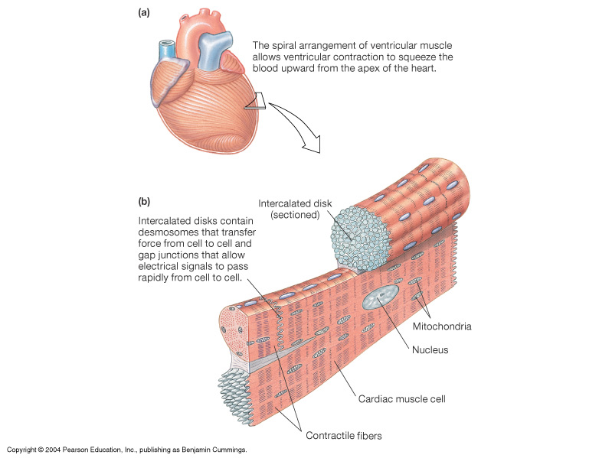
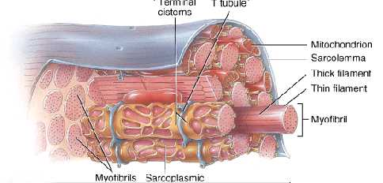
3 Tipe Jaringan Otot
Otot polos
Otot jantung
Otot rangka

Slide 9
1. Tipe Jaringan Otot → Otot Polos
Punya 1 inti berada di tengah
Dipersarafi : saraf otonom (involunter), serat otot polos (tidak berserat), terdapat di organ dalam tubuh (viseral)
Sumber Ca2+ dari CES (Cerebro Sprinal)
Sumber energi terutama dari metabolisme aerobik
Kerja : awal kontraksi lambat, kadang mengalami tetani (kejang), dan tahan trhdp kelelahan

Slide 10
2. Tipe Jaringan Otot → Otot Rangka / Serat Lintang
Punya banyak inti
Dipersarafi : saraf motorik somatik (volunter)
Letak : melekat pada tulang
Sumber Ca2+ dari Retikulum Sarkoplasma
Sumber energi dari metabolisme aerobik & anaerobik
Kerja : awal kontraksi cepat, mengalami tetani/kejang, dan cepat lelah

Slide 11
3. Tipe Jaringan Otot → Otot Jantung
Punya 1 inti berada di tengah
Dipersarafi : saraf otonom (involunter), serat otot polos berserat
Letak : hanya pada jantung
Sumber Ca2+ dari CES (Cerebro Sprinal) & Retikulum Sarkoplasma
Sumber energi dari metabolisme aerobik
Kerja : awal kontraksi lambat, tidak mengalami tetani (kejang), dan tahan trhdp kelelahan

Slide 12
Soal Part 1 → Kerjakan di Buku yg biasanya anda pakai untuk mengerjakan soal KKPMT 1
Apa itu muskuloskeletal ?? Jelaskan dgn bahasa anda
Gambarlah Penampang Otot sesuai dengan Jenis Otot pada manusia yang ada 3 jenis tersebut !
Buatlah bagan dari ciri-ciri otot pada manusia !

Slide 13
Struktur Bagan Otot

Slide 14
Keterangan Penampang Otot
Sarkomer
Yaitu setiap miofibril tersusun atas satuan-satuan kontraktil
Aktin dan Miosin
Yaitu Zona Z yg merupakan bagian tumpang tindih dua molekul protein filamen otot
Zona Z = Garis gelap
Zona H = Garis terang
Aktomiosin
Yaitu protein otot yang tersusun atas aktin dan myosin
Kontraksi – Relaksasi Otot
Kontraksi maksimum = ukuran otot 2x lebih pendek dari ukuran saat berelaksasi
Relaksasi minimum = ukuran otot 2x lebih panjang dari ukuran saat kontraksi

Slide 15
Relaksasi dan Kontraksi

Slide 16
Mekanisme Kontraksi Otot
Terjadi rangsangan & ditangkap saraf peraba
Timbul asetilkolin
Terurai menjadi asetil dan kolin
Merangsang aktin dan miosin bergeser
Akan timbul miogen
Otot akan berkontraksi atau memendek

Slide 17
Fungsi Sistem Otot Rangka / Otot Lurik
Menghasilkan gerakan rangka
Mempertahankan sikap dan posisi tubuh.
Menyokong jaringan lunak.
Menunjukkan pintu masuk dan keluar saluran dalam sistem tubuh.
Mempertahankan suhu tubuh; kontraksi otot: energi menjadi panas

Slide 18
Otot rangka

Slide 19
Kulit dan otot

Slide 20
Tendon dan tulang

Slide 21
Struktur Otot Rangka : Tendon
Hampir semua otot rangka menempel pada tulang.
Tendon yaitu jaringan ikat fibrosa (tdk elastis) yang tebal dan berwarna putih yg menghubungkan otot rangka dengan tulang

Slide 22
Struktur Otot Rangka : Fascia
Alasan otot rangka mrpkn kumpulan fasciculus
Karena berkas sel otot berbentuk silindris yg diikat oleh jaringan ikat
Apa itu Fascia (epimysium)
Yaitu seluruh serat otot dihimpun menjadi satu oleh jaringan ikat
Apa fungsi berkas serat otot yg tersebar di antara endomysium ?
Untuk perbaikan jaringan otot yg rusak
Bagaimana mekanisme kerja organ sel otot rangka ?
Sel otot → serat otot (endomysium) → fascicle → fasciculus (perimysium) → fascia (epimysium) → otot rangka (organ)

Slide 23
Struktur Otot Rangka : Sarcolemma (membran sel/sel otot) & Sarcoplasma
Unit struktural jaringan otot ialah serat otot (diameter 0,01-0,1 mm;panjang 1-40 mm).
Besar dan jumlah jaringan, terutama jaringan elastik, akan meningkat sejalan dengan penambahan usia.
Setiap 1 serat otot dilapisi oleh jaringan elastik tipis yg disebut sarcolemma.
Protoplasma serat otot yg berisi materi semicair disebut sarkoplasmA.
Di dalam matriks serat otot terbenam unit fungsional otot berdiameter 0,001 mm yg disebut miofibril.

Slide 24
Struktur Otot Rangka : Miofibril
Di bawah mikroskop, miofibril akan tampak spt pita gelap & terang yang bersilangan (diameter 1-2 miometer).
Pita gelap (thick filament) dibentuk oleh miosin
Pita terang (thin filament) dibentuk oleh aktin, troponin & tropomiosin)

Slide 25
Struktur Otot Rangka : Sarkomer
Isi dari 1 Sarkomer :
Filamen tebal
Filamen tipis
Protein yg menstabilkan posisi filamen tebal & tipis
Protein yg mengatur interaksi antara filamen tebal & tipis

Slide 26
Struktur Otot Rangka : Retikulum Sarkoplasma
Apa itu Retikulum Sarkoplasma ?
Yaitu Jejaring kantung dan tubulus yang terorganisir pada jaringan otot
Fungsi Retikulum Sarkoplasma :
Sebagai tempat penympanan ion Ca2+
Apa peranan dari Tubulus T dan Retikulum Sarkoplasma :
Berperan dalam metabolisme, eksitasi, dan kontraksi otot

Slide 27
Komposisi Otot Rangka
Otot Merah
Banyak mengandung pigmen pernapasan yaitu mioglobin, yg berfungsi membawa oksigen dari kapiler darah (ekstrasel) ke mitokondria (intrasel)
Otot Putih
Karena kurang mioglobin, yg fungsinya kapasitas glikolisis anaerobik yang tinggi dgn aktivitas enzim glikolisis dan fosforilase yang kuat
Ekstratif
Protein
Yaitu zat non-protein yang larut dlm air meliputi kreatinin, kreatinin fosfat, ADP, asam amino, asam laktat, dll. Zat yang memiliki struktur grup fosfat mrpkn zat yang ‘kaya energi’
Komponen enzim otot yang mengkatalisis berbagai tahapan pd proses glikolisis mrpkn protein sarkoplasmik. Protein lain yang membentuk struktur otot ialah miosin, aktin, troponin, dan tropomiosin

Slide 28
Axial and Appendicular Muscles
Axial Musculature
Melekat pada rangka aksial
Appendicular Musculature
Menstabilkan atau menggerakkan komponen rangka appendikular
Memposisikan kepala, tulang belakang;
Menggerakkan tulang iga
Mencakup 60% otot rangka tubuh
Mencakup 40% otot rangka tubuh

Slide 29
Soal Part 2 → Kerjakan di Buku yg biasanya anda pakai untuk mengerjakan soal KKPMT 1
Gambarkan Penampang Otot Manusia yang dimana mengandung : Sarcolema, Myofibril, Mitocondrion, Myofibril, Actin, Myosin !
Jelaskan mekanisme otot bisa relaksasi dan kontraksi ? Jelaskan sesuai dengan bahasa anda sendiri !
Jelaskan apa maksud Axial Musculature dan Appendicular Musculature pada manusia?

Slide 30
Fungsi Sistem Rangka
Penyangga: berdirinya tubuh, tempat melekatnya ligamen-ligamen, otot, jaringan lunak & organ
Penyimpanan mineral (kalsium & fosfat) dan lipid (yellow marrow)
Produksi sel darah (red marrow)
Pelindung; membentuk rongga melindungi organ yang halus & lunak
Penggerak; dpt mengubah arah & kekuatan otot rangka saat bergerak; adanya persendian

Slide 31
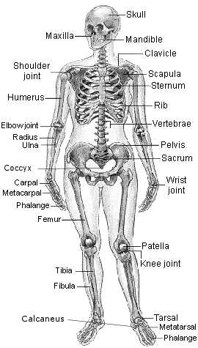
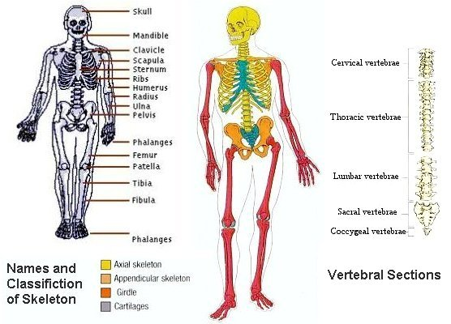

Slide 32
3 Jenis Tulang Rawan Manusia
Tulang rawan Hialin
Matriks yang mengandung serat kolagen
Serupa dengan tulang rawan hialin tetapi lebih banyak serat elastin yg mengumpul pada dinding lakuna yg mengelilingi kondrosit
Fibrokartilago
Tulang rawan yg membentuk tulang keras → Kalsifikasi
Tulang Keras dari Tulang Rawan
Tidak pernah berdiri sendiri tapi secara berangsur menyatu dengan tulang rawan hialin / jaringan ikat fibrosa yg berdekatan.
Tulang Rawan Elastin
Pertumbuhan tulang rawan berakhir pada masa dewasa

Slide 33
Komponen Tulang Keras
Tulang sebagai Pembentuk Jaringan :
Sel2 tulang yg berperan :
Tulang dilihat secara makroskopis :
Sel osteoprogenitor
Sel osteoblast
Sel osteosit
Sel osteoklas
Terdiri dari tulang yang spongiosa dan tulang kompak

Slide 34
Jenis Tulang menurut Bentuk
Ossa longa (tulang panjang)
Ossa brevia (tulang pendek)
Ossa plana (tulang gepeng/pipih)
Ossa irregular (tulang tak beraturan)
Ossa pneumatica (tulang berongga udara)
Yaitu tulang ukuran panjang terbesar (Ex = os humerus)
Yaitu tulang ketiga ukuran kurang lebih sama besar (Ex = os carpi)
Yaitu tulang ukuran lebarnya terbesar (Ex = os parietale)
(Ex = Os Sphenoidale)
(Ex = Os maxilla)

Slide 35
Sistem Skeletal
Sistem skeletal dibentuk oleh 206 buah tulang, yang terbagi dalam 2 bagian besar:
Axial Skeletal
Tulang Kepala :
Tengkorak otak = 8 buah
Tengkorak wajah = 14 buah
Tulang telinga = 6 buah
Tulang Hyoid (Tulang lidah di pangkal leher) = 1 buah
Tulang Belakang dan pinggul = 26 buah
Kerangka dada = 25 buah
Appendicular Skeletal / Rangka Pendukung Gerak :
Ekstremitas atas, tulang yang membentuk anggota gerak atas = 64 buah
Ekstremitas bawah, tulang yang membentuk anggota gerak bawah = 62 buah

Slide 36
Tulang Cranium
Tulang Kranium
1 tulang oksipital ( tulang Kepala Belakang)
2 tulang parietal (tulang ubun-ubun)
1 tulang frontal (tulang dahi)
2 tulang temporal (tulang pelipis)
1 tulang etmoid (tulang tapis)
1 tulang sfenoid (tulang Baji)

Slide 37
Tulang Wajah
Bagian rahang:
2 Os maksila (tulang rahang atas)
1 Os mandibula (tulang Rahang bawah)
2 Os zigomatikum (tulang pipi)
2 Os palatum (tulang Langit-langit)
Bagian Hidung:
2 Os nasale (tulang Hidung)
1 Os vomer (sekat rongga hidung)
2 Os lakrimalis (tulang mata)
2 Os konka nasal (tulang karang hidung)

Slide 38
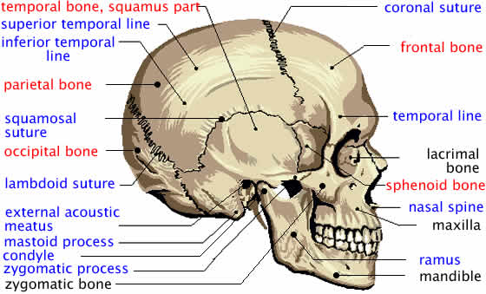

Slide 39
Tulang-Tulang Batang Tubuh (Rangka Dada)
Sternum (tulang Dada) = 1 buah
Iga (costae) = 12 pasang
Kolumna Vertebralis = 12 ruas
→ Tulang iga
7 pasang iga sejati (I-VII), karena melekat pada sternum melalui tulang rawan
5 pasang iga palsu (VIII-XII) , karena iga VIII – X melekat pada tulang rawan iga di atasnya & XI – XII melayang bebas pada ujung anteriornya

Slide 41
Vertebra
7 vertebra servikalis
12 vertebra torakalis
5 vertebra lumbalis
5 vertebra sakralis
4 vertebra koksigis

Slide 42
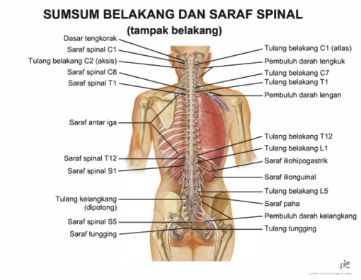

Slide 43
Tulang Extremitas Atas
Tulang gelang bahu:
Skapula 2 buah
Klavikula 2 buah
Humerus 2 buah
Lengan bawah
Radius 2 buah
Ulna 2 buah
Tangan
8 pasang tulang karpal
5 pasang tulang metakarpal
14 pasang tulang falange

Slide 45
Tulang Panggul (Pelvis)
Tulang sakrum : gabungan dari 5 vetebra sakralis
Tulang koksigis : gabungan dari 3 vetebra koksigis
Tulang coxae : Ilium (tulang usus), Pubis (tulang kemaluan), Iskhium (tulang duduk)

Slide 46
Truncus dan Pelvis

Slide 47
Tulang Ekstremitas Bawah
Tulang pangkal paha (Os coxae)
Ilium (tulang usus)
Pubis (tulang kemaluan)
Iskhium (tulang duduk)
Femur: 2 buah
Patela: 2 buah
Tungkai bawah
Fibula: 2 bh
Tibia: 2 bh
Tulang2 Kaki :
Tarsal: 14 buah
Metatarsal: 10 buah
Falangus: 28 buah

Slide 48
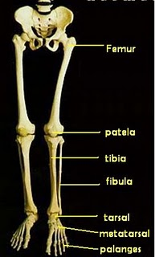
Tulang anggota gerak bawah (extremitas inferior)

Slide 49
Soal Part 3 → Kerjakan di Buku yg biasanya anda pakai untuk mengerjakan soal KKPMT 1
Bikin Gambar Tulang dan Tuliskan Nama Anatominya Lengkap !!!
Bikinnya per bagian → Tengkorak, Ekstremitas Atas, Ekstremitas Bawah, Rongga Dada, Tulang Belakang, Panggul

Slide 50
Thank you
Email : faik.agiwahyuanto@dsn.dinus.ac.id

